Slide 1
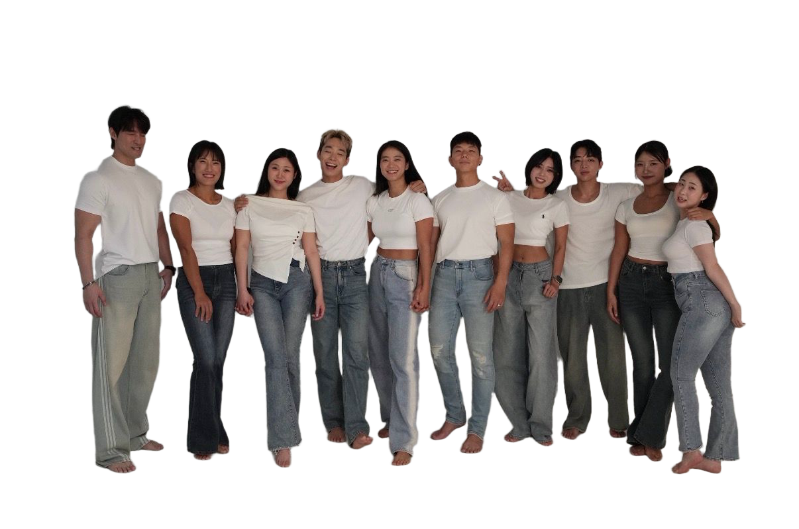
FITTEN
여성전용
헬스장

Slide 2
① 슬로건 · 1분 30초
FITTEN 의 슬로건
당신의 인생을 10점
만점으로
FIT 건강한 몸 + TEN 10점 만점의 인생
2

Slide 3
② 타깃 고객 · 1분 30초
운동보다 눈치가 먼저였던 여성에게
이런 이유로 충분히 운동하지 못했던 분들
눈치 대신, 내 몸에 집중하는
기구 사용이 익숙하지 않아서
“
160평
주변 시선이 신경 쓰여서
“
여성전용 공간
무엇부터 해야 할지 몰라서
근막이완 · 스트레칭 존
“
근력운동 기구 존
→ 처음 와도 자신의 속도로 익히고, 편하게 질문할 수 있는 곳
3

Slide 4
③ 센터 콘셉트 · 1분
편안하게 시작하고, 제대로 강해지는 곳
STEP 1
풀기
STEP 2
깨우기
STEP 3
힘 기르기
→
→
몸을 편안하게 준비해요
내 몸의 움직임을 이해해요
제대로 강해져요
어떤 목표든, 내 몸을 이해하는 데서 출발
다이어트
교정운동
근력운동
4

Slide 5
④ 시그니처 프로그램 · 1분 30초
신규 프로그램 기획안
FITTEN 근력 독립 프로젝트
눈치 보던 운동에서, 내 루틴으로 하는 운동으로.
01
02
03
04
익히기
함께하기
직접하기
피드백
기구 조절과 운동 순서를
함께 익혀요
코치와 함께
루틴을 연습해요
혼자 와서도
내 루틴으로 운동해요
기록을 보며
다음 루틴을 다듬어요
회원님이 가져가는 것 ‘나도 내 운동을 할 수 있다’는 경험
※ 대상 · 기간 · 구성 · 가격은 확정 후 추가
5

Slide 6
⑤ 여성전문성 · 1분 30초
대표의 배움이, 팀의 기준으로
배우고
강의 사진
활동 사진
1
여성의 몸과 생활을 공부합니다
2
함께 연습하고
ONE TEAM 선생님들과 나눕니다
3
수업에 연결하기
회원님의 수업으로 이어갑니다
SNPE 지도자 대상
여성 생리주기 트레이닝 강의
선생님들과 함께한
스포엑스 활동
대표 혼자 잘하는 센터보다,
함께 배우고 회원님을 이해하는 센터
6

Slide 7
⑤ 여성전문성 · 1분 30초
몸의 변화. 그리고 운동하는 사람으로의 변화
BEFORE
AFTER
체형 사진 한 장 너머에서 함께 보는 변화
움직임
낯설던 기구를 스스로 조절해요
운동 습관
자신의 운동 순서를 기억해요
자신감
운동을 생활 속에 이어가요
실제 기록 · 동의받은 사례로 채웁니다
7

Slide 8
⑥ 마케팅 · 1분
우리가 믿는 운동을, 먼저 보여드립니다
매주
운동 콘텐츠
철학과 전문성
상담
3회
가르치는 방식을
보여줍니다
›
국회 포럼 등
외부 활동으로
소신을 전합니다
›
회원님 개인의
목표와 연결합니다
운동 방법 콘텐츠
대표를 크게 보이게 하는 홍보보다,
회원님이 FITTEN을 선택할 이유를
이해하게 하는 과정
인스타그램 · 유튜브
8

Slide 9
⑦ 세일즈북 · 상담 · 1분
무엇을 팔지보다, 이분에게 무엇이 필요한지
듣기
함께
계획하기
기록하기
다음 목표
왜 시작하려는지,
무엇이 어려웠는지
생활 속에서 가능한
운동량 맞추기
상담 내용을
수업과 기록으로
기록을 근거로
함께 정하기
세일즈북
센터 장점 나열
→
‘그래서 나에게 어떤 도움이 되는가’
9

Slide 10
⑧ 지금까지의 변화 & 다음 목표 · 1분
제 진심을,
우리 팀의 기준으로
앞으로의 목표
1
열 가지 약속이 상담과
수업에서 드러나도록 정리
2
시그니처 프로그램 구체화
철학
→
프로그램
→
회원의 경험
3
우리 팀이 함께 쓰는 기준 만들기
+ 수업 듣고 실제로 바꾼 점
확인된 사례 한 가지를 여기에 추가
4
센터별 여성회원 고민
해결 경험 나누기
ONE TEAM, FITTEN
10

